Slide 1
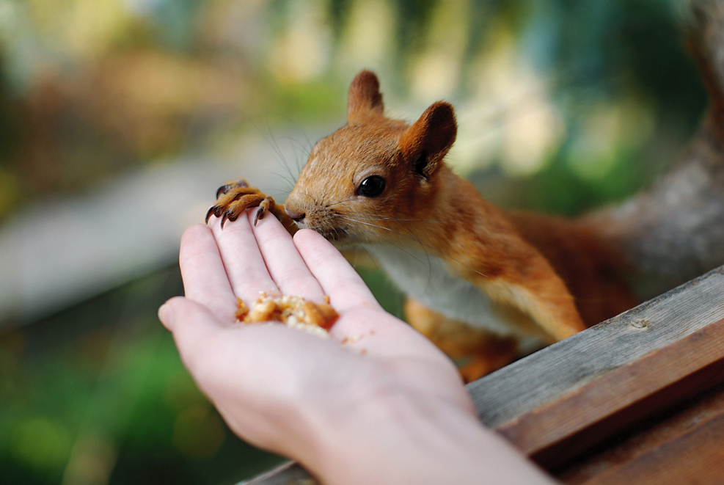
«Природа и мы»

Slide 2
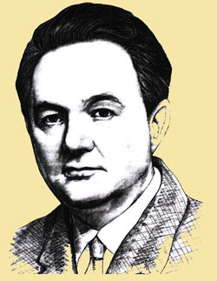
Чаплина В.В. Сладков Н.И.

Slide 4
КАЛЕНДАРЬ ЗНАТОКОВ ПРИРОДЫ

Slide 5
Правила работы в группе:
Внимательно выслушайте задание.
Обсудите мнение каждого, внимательно слушая того, кто говорит;
Умейте спокойно договориться;
Примите коллективное решение;
Выберите того, кто будет отвечать;
Цените время;
Обсуждение организуйте корректно, не мешая работе других.

Slide 6
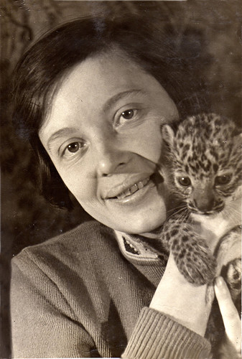
I. Узнай автора

Slide 7
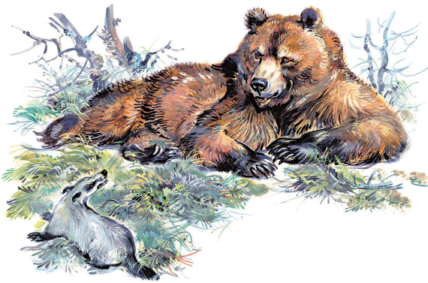
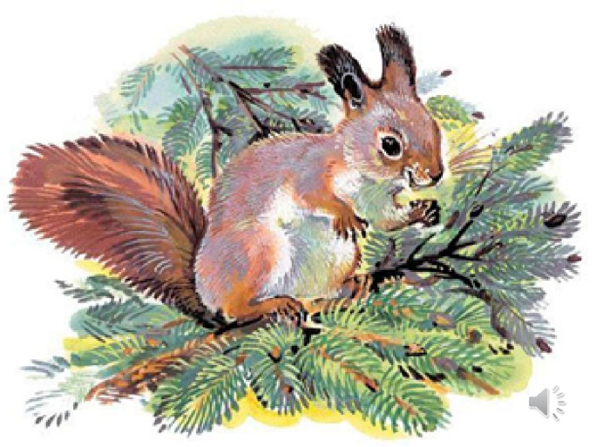
II. «Лесные тайнички»

Slide 8
Тайник (уменш. тайничок) (Большой словарь современного русского языка):
-Помещение с потайным в него доступом, служащее местом скрытного хранения чего-нибудь или тайным убежищем. Сундук в тайнике.
| перен., чего. То, куда нет доступа другим, самое сокровенное место.

Slide 9
«Лесные тайнички»
СЕНТЯБРЬ | ОКТЯБРЬ | НОЯБРЬ
1, 2, 3 | 4,5,6 | 7,8,9

Slide 10
III «Разгадай кроссворд»

Slide 11
III «Разгадай кроссворд»
ОТВЕТЫ НА КРОССВОРД:
1.ВАЙГАЧ
2.РОСОМАХА
3.ПОСЫЛКА
4.УГОЛЁК
5.МУСИК
6.КОНДОР
7.БЕЛЛА

Slide 12
IV. «Конкурс капитанов»

Slide 13
«НАГРАЖДЕНИЕ»

